Slide 1
Властивості паралельних
площин
Через точку поза заданою площиною можна провести площину, паралельну заданій, причому тільки одну.
А
.

Slide 2
Опорні факти:
1. Пряма, що перетинає одну з двох паралельних площин, перетинає і другу площину.
А
.
B

Slide 3
Опорні факти:
2. Площина, яка перетинає одну з двох паралельних прямих, перетинає і другу пряму.
a
b
B
А
α

Slide 4
Опорні факти:
Т 6.5. Дві площини, що паралельні третій, паралельні.

Slide 5
Опорні факти:
4. Якщо дві площини паралельні, то будь-яка пряма, що проходить через точку однієї площини і паралельна другій, лежить у даній площині.
А
.
a

Slide 6
Опорні факти:
X
5. Відношення відрізків, що відтинають на прямій три паралельні площини,
не залежать
від вибору прямої.
.
.
А₁
B₁
.
.
А₂
B₂
.
.
B₃
А₃

Slide 7
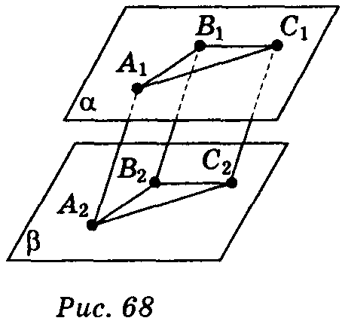
Задача
6. Паралельні відрізки А₁А_{2,}, В₁B₂, С₁С₂ розміщені між паралельними площинами α і β.
а) Визначте вид
чотирикутників А₁В₁B₂A_{2,} В₁С₁C₂В₂, А₁C₁С₂A₂.
б) Доведіть, що
ΔА₁В₁С₁ = ΔА₂B₂С_{2.}

Slide 8
Задачі

Slide 10
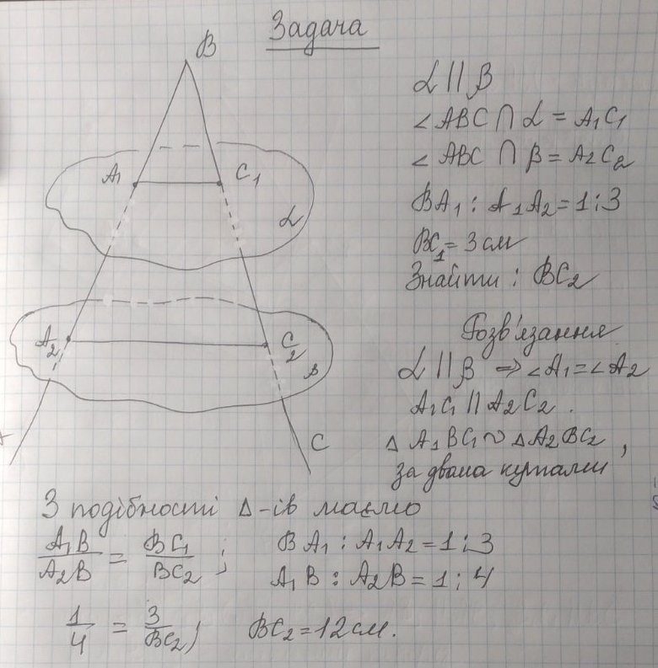

Slide 11
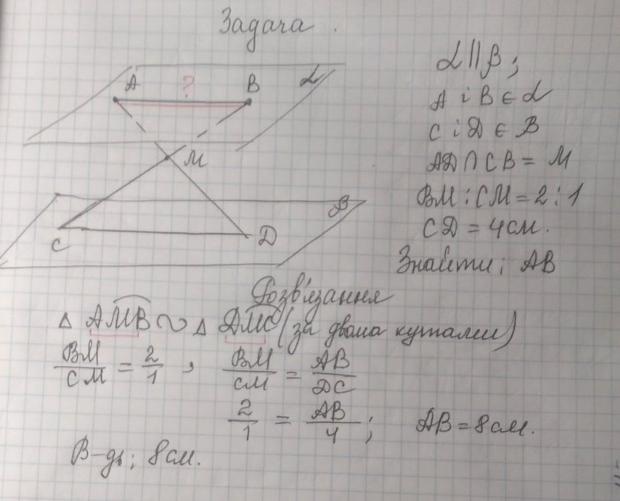

Slide 12
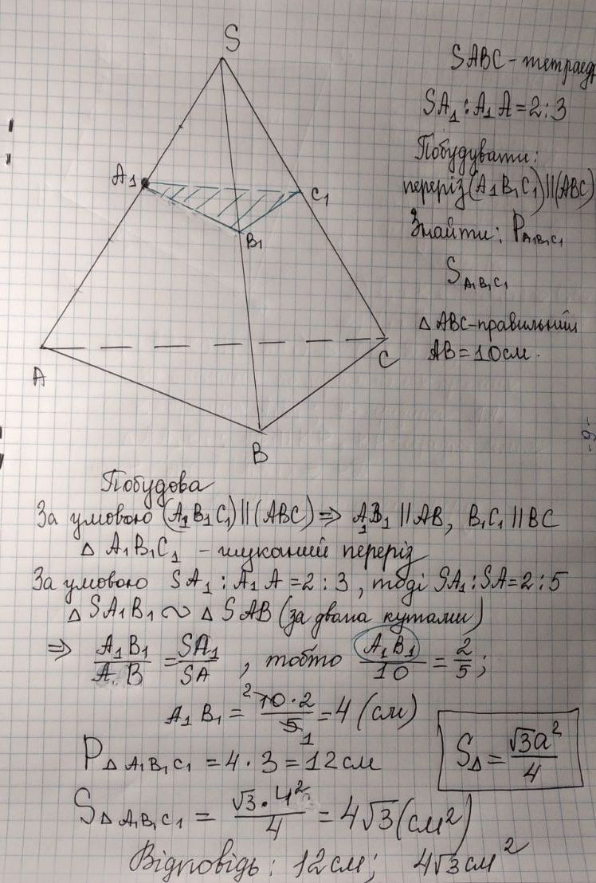
Задача 7
7. Точка А₁ ділить ребро SA тетраедра SABC
у відношенні SA₁ : A₁A = 2 : 3. Побудуйте
переріз тетраедра площиною, яка проходить
через точку А₁ і паралельна площині АВС.
Знайдіть периметр і площу перерізу, якщо
АВС — правильний трикутник і АВ = 10 см.

Slide 13
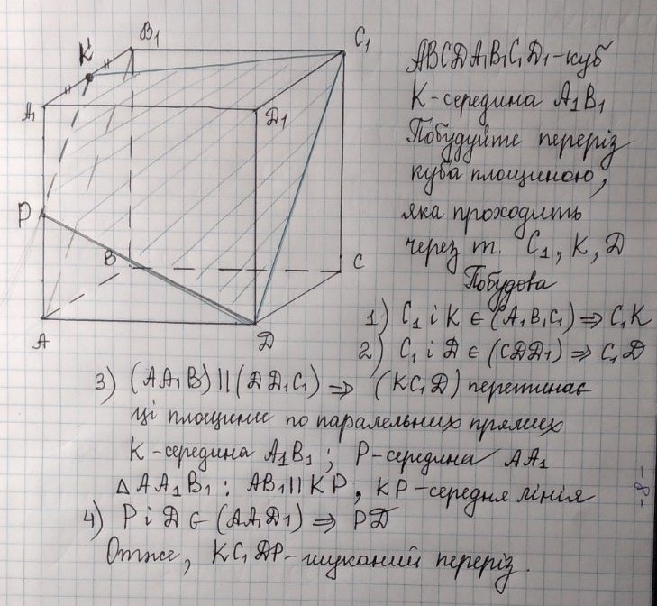
Задача
5. Дано куб ABCDA₁B₁C₁D₁. Побудуйте переріз
куба площиною, яка проходить через дані
точки: а) С₁, К, D; де точка К —
середина А₁В₁. З'ясуйте, яка фігура
утвориться в перерізі.

Slide 14
Відрізок АВ не перетинається з площиною α. Через кінці відрізка АВ і його середину (точку М) проведені паралельні прямі, що перетинають площину α в точках А₁, В₁ и М₁.
а) Доведіть, що точки А₁, В₁ і М₁ лежать на одній прямій.
б) Знайдіть АА₁, якщо ВВ₁ = 12см, ММ₁=8см.
№ 7
В
М
А
А₁
M₁
В₁
Перевірка
Notes:
«Математика. Самостоятельные м контрольные работы по геометрии для 11 класса». Ершова А.П., Голобородько В.В.

Slide 15
Задача
3. У трикутній піраміді SАВС провести переріз:
а) через середину АС паралельно грані SСВ;
б) через середину SС паралельно грані SАВ.
S
A
M
B
K
C

Slide 16
Трикутник АВС і квадрат АEFC не лежать в одній
площині. Точки К і М – середини відрізків АВ и ВС відповідно. Доведіть, що КМ II EF.
Знайдіть КМ, якщо АЕ=8см.
№ 5
В
M
K
С
А
F
8см
Е
Notes:
«Математика. Самостоятельные м контрольные работы по геометрии для 11 класса». Ершова А.П., Голобородько В.В.

Slide 17
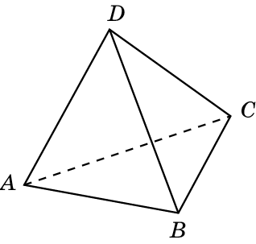
Завдання 2
В тетраедрі ABCD назвіть пари мимобіжних ребер.
Відповідь: AB і CD; BC і AD; AC і BD.

Slide 18
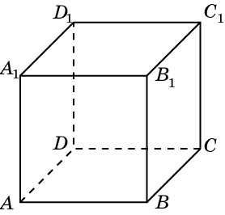
Завдання 3
Відповідь: A₁D₁; B₁C₁; DD₁; CC₁.

